Slide 1



Slide 2

POETA
Ariovaldo Cavarzan

Slide 3



Slide 4
Artesão de palavras,
esculpe o poeta
alma e coração,
sonho e ilusão,
ofertando versos,
feito água fresca brotada
em nascente de emoção.

Slide 5



Slide 6
Em sua essência espiritual,
coreografa magias,
fazendo valsar sentimentos,
acima do bem e do mal,
arquitetando simbioses
entre realidade e ilusão,
em forma de coração.

Slide 7


Slide 8
Grafiteiro de visões,
flutua por sobre
delírios e aflições,
como o beija-flor,
que nem nota o espinho
ao beijar a flor,
intentando lenir dores
de desilusões de amores
em singelas sinas,
de eternos e humanos
sofreres.

Slide 9


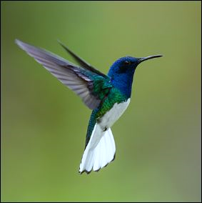
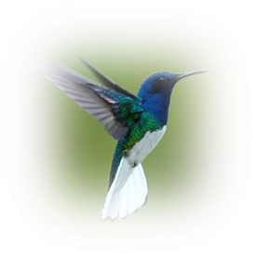

Slide 10

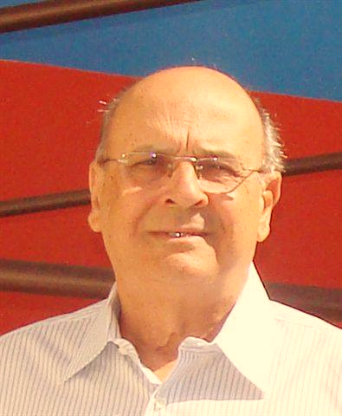
Ariovaldo Cavarzan
Cléo Menegatt

Slide 11


Slide 12
Imagens: Internet e Acervo Pessoal
Texto: Ariovaldo Cavarzan
Música: Vangelis I Hear You Now
http://www.sergrasan.com.br/cleoslides
Canal no Youtube:
http://www.youtube.com/c/CleoniceMenegattGoelzer
Criação, Formatação e Edição:
Cléo Menegatt
cmenegatt2016@gmail.com

